Slide 1
知能情報実験III(データマイニング班)
顔判別システム
185741A 呉屋厚斗
185718F 喜瀬大地
185728C 山城宏太
185716K 呉屋樹

Slide 2

目標
他人の顔が嵐の中で誰に似ているかを判別する。

Slide 3
アプローチの全体像
嵐のメンバー5人の顔全体や顔のパーツごとのデータを用意し、学習させる。
それによって、顔全体・パーツごとにそれぞれどのくらいの割合で似ているかを判別させる。

Slide 4
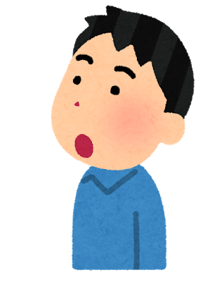
実験計画
1.嵐5人それぞれの画像を収集する。
2. 嵐の各メンバーに対して顔検出を行い、本人の顔データだけのデータセットを構築する。
3. 2のデータを学習させて顔識別を行い、嵐のメンバーがその通りに認識されるかを検証する。(精度向上)
4. 他人の顔写真が嵐のメンバーの誰に似ているか。
Notes:
3で精度向上を行う。

Slide 5

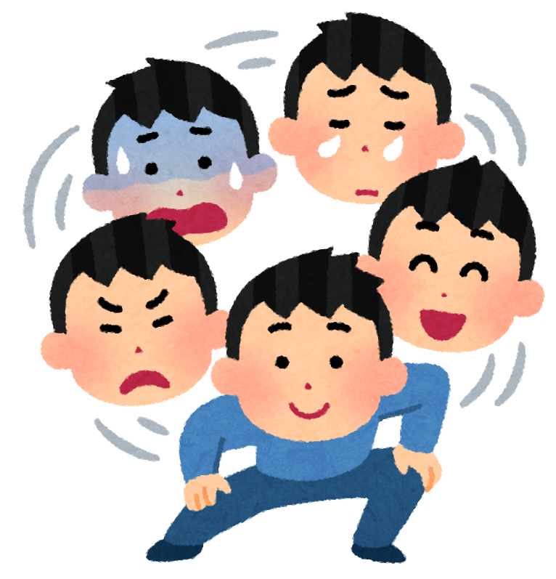
妥協点
顔のパーツごとに学習させ、どの部分がどれだけ似ているかまで検証できるようにしたかった。
しかし、
・顔パーツがうまく検出できない
・全てのモデルを作成する時間が無かった
以上のことから今回は顔全体による判別だけとした。
Notes:
・人物以外の顔認証が少し難しい：試しにカイリキーで顔認証したら全滅しました。
・学習にかかる時間が長い：エポック数1で30秒かかる(100なら50分)。

Slide 6
妥協点
当初は様々なキャラクター、ポ◯モンや◯XILEなどに対して顔識別をする案も出ていた。
しかし、
・人物以外の顔の認識が少し難しい。
・学習にかかる時間が長い。
この2点から、時間の都合上、今回は「嵐」で実験を進めた。
Notes:
・人物以外の顔認証が少し難しい：試しにカイリキーで顔認証したら全滅しました。
・学習にかかる時間が長い：エポック数1で30秒かかる(100なら50分)。

Slide 7


データセットの構築方法
ステップ1：icrawlerで画像の収集
ステップ2：opencvを利用して顔(瞳)部分を抽出し、抜き出す
ステップ3：不要な画像、顔以外が抜き出された画像の削除
ステップ4：画像処理をして、画像の水増し
Notes:
ステップ1、icrawler(アイクロラー?)は画像や動画などのメディアデータをサポートしているpythonライブラリの一つです。キーワードを指定することで、対象の画像を取得できます。
ステップ2、opencvにあるデフォルトの顔認識の分類器(カスケード)を使用して、顔部分を抽出して、抜き出しました。
ステップ3、opencvで抜き出された画像の中から、別人の画像、顔以外が抜き出された画像を自力で削除しました。
ステップ4、自分たちで画像を集めるには数に限界があったため、回転処理、反転処理、画像の明るさを変える処理を行い、データ数の増やしました。
以上の方法で、1人1000枚、全部で5000枚のデータセットを構築しました。

Slide 8

kerasでモデルの構築
第一段階：事前準備。モデル作成の宣言
第二段階：多層のレイヤー作成(何層かは自分で決める)
第三段階：メンバーの顔認証
第四段階：学習方法を決める
第五段階：モデル完成
Notes:
Kerasとは、Tensorflow等のディープラーニングソフトウェアライブラリ上で動作することのできるニュートラルネットワークライブラリのこと。これを用いることで簡単に深層学習のネットワークを作ることができる。
ニューラルネットワークライブラリ：機械学習、ディープラーニングなどの実装をサポートするソフトウェア群のこと

Slide 9
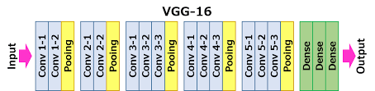
機械学習の進め方
1000カテゴリに分類した畳み込みニューラルネットワークのモデルであるVGG16を活用してfine tuningすることで教師あり学習として機械学習を進めた。
理由：
他の画像データを使って学習されたモデル(VGG16)を使うことによって、新たに作るモデルは少ないデータ・学習量でモデルを生成することが可能となる。今回、あまり多くのデータ量を集めることができなかったため、fine tuningを利用した。
Notes:
VGG16を活用してfine tuningすることで機械学習を進めました。VGG16というのは，「ImageNet」と呼ばれる大規模画像データセットで学習された，16層からなるCNNモデルのことで、kerasからVGG16を使用しました．1000カテゴリに分類した畳み込みニューラルネットワークのモデルであるVGG16を活用してその学習済モデルを、重みデータを一部再学習して特徴量抽出機として利用するfine tuningを使って機械学習を行いました。その理由としては、他の画像データを使って学習されたモデル(VGG16)を使うことによって、新たに作るモデルは少ないデータ・学習量でモデルを生成することが可能となるためです。今回、あまり多くのデータ量を集めることができなかったため、fine tuningを利用しました。

Slide 10
機械学習を進めるにあたりトレーニング用、バリデーション用データ生成するためのジェネレータを作成した。作成したジェネレータとVGG16とFC層を結合して作成したモデルでfine tuningしてモデルの学習を行った。
history = vgg_model.fit_generator(
train_generator,
steps_per_epoch=nb_train_samples/batch_size,
epochs=nb_epoch,
validation_data=validation_generator,
validation_steps=nb_validation_samples)
Notes:
機械学習を進めるにあたりトレーニング用、バリデーション用データ生成するためのジェネレータを作成した。作成したジェネレータとVGG16とFC層を結合して作成したモデルでfine tuningして示しているコードによりモデルの学習を行った。

Slide 11
パラメータの説明
train_generator：作成したトレーニング用ジェネレータ
steps_per_epoch：
1エポックを宣言してから次のエポックの開始前までにgeneratorから生成されるサンプルの総数なのでトレーニング用のサンプル数をバッチサイズで割った値になります。今回、nb_train_samples(トレーニング用データのサンプル数)は800、batch_sizeは32としています。
epochs：エポック数(100)
validation_data：作成したバリデーション用ジェネレータ
validation_steps：バリデーション用のサンプル数(200)
Notes:
各メンバーのサンプル総数は集められたデータが嵐5人の中で一番少ないメンバーに合わせて1000個に統合しました。その中から、ホールドアウト法を用いて、データ全体を学習用データとテストデータに分割しました。1000個のデータのうち8割の800個をトレーニング用データとして、2割をバリデーション用データとして使用しました。最初に少ない割合から始めましたが、学習がうまくいったためこの割合のまま進めました。
バッチサイズは機械学習の分野の慣習¹として2のn乗の値が使われることが多いときき、32、64と試しましたが、あまり変わらず高い数値が出たので、ここでは32としました。

Slide 12
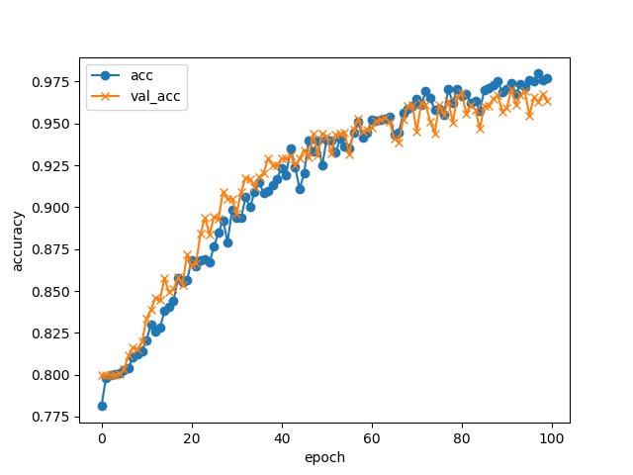
顔の認証&グラフ(エポック数100)
Notes:
エポック数：エポック数とは,「一つの訓練データを何回繰り返して学習させるか」の数のことです。 Deep Learningのようにパラメータの数が多いものになると、訓練データを何回も繰り返して学習させないとパラメータをうまく学習できないません(ただしやり過ぎると過学習を起こす)。

Slide 13
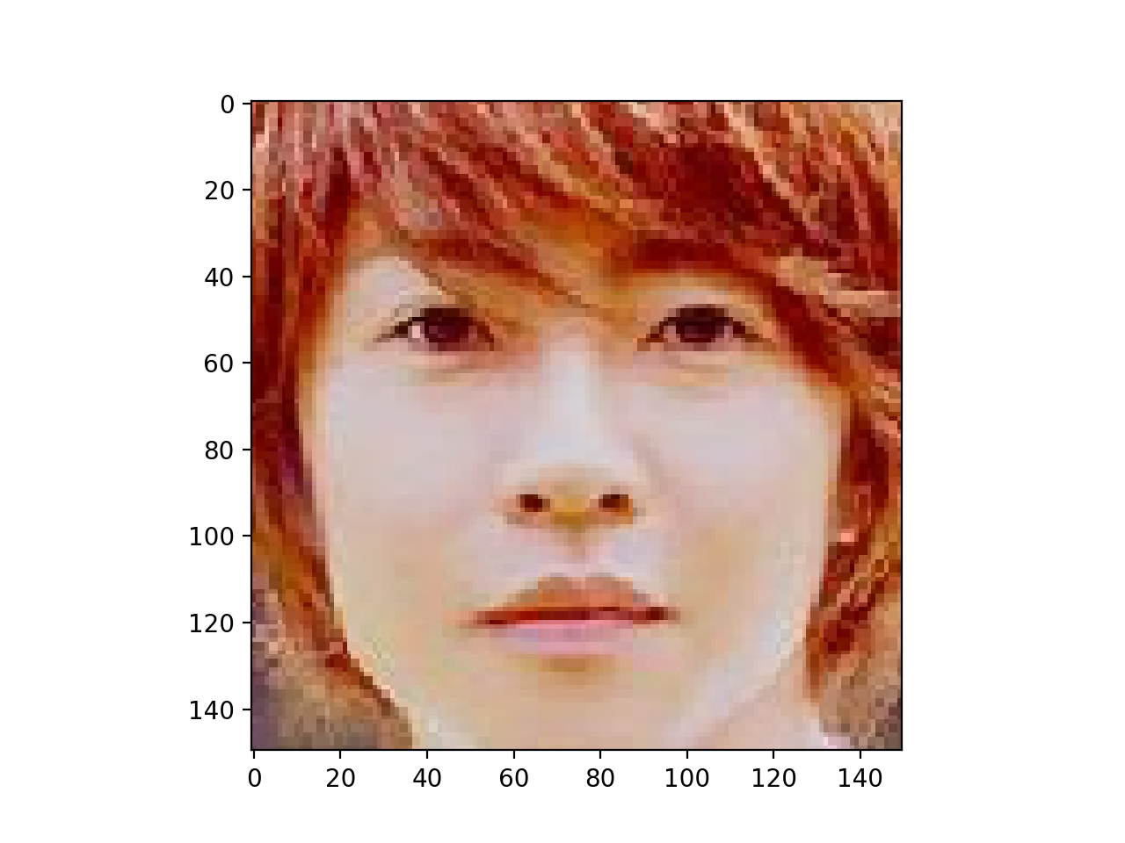
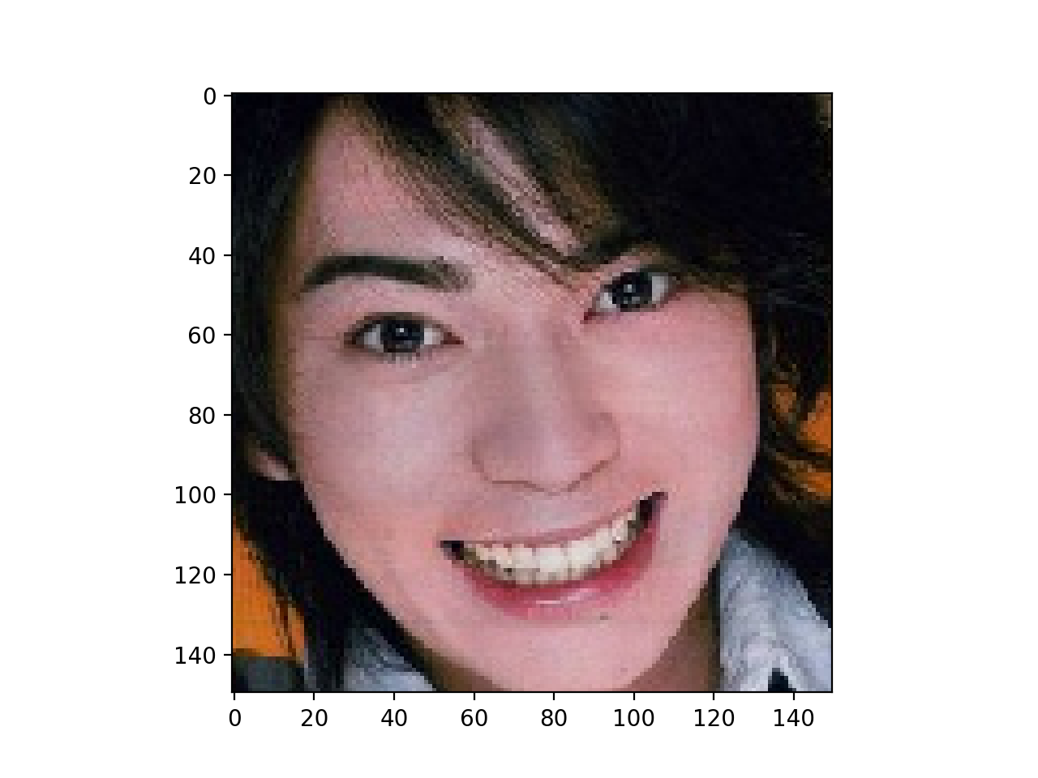
実行結果①(嵐本人の判別)
'松本潤': 0, '二宮和也': 1, '相葉雅紀': 2, '櫻井翔': 3, '大野智': 4
[ 0.01277803 0.00011003 99.97391 0.01296918 0.00023498]
'松本潤': 0, '二宮和也': 1, '相葉雅紀': 2, '櫻井翔': 3, '大野智': 4
[98.13468 0.00007133 1.8650069 0.00020436 0.00003213]
99%
98%

Slide 14
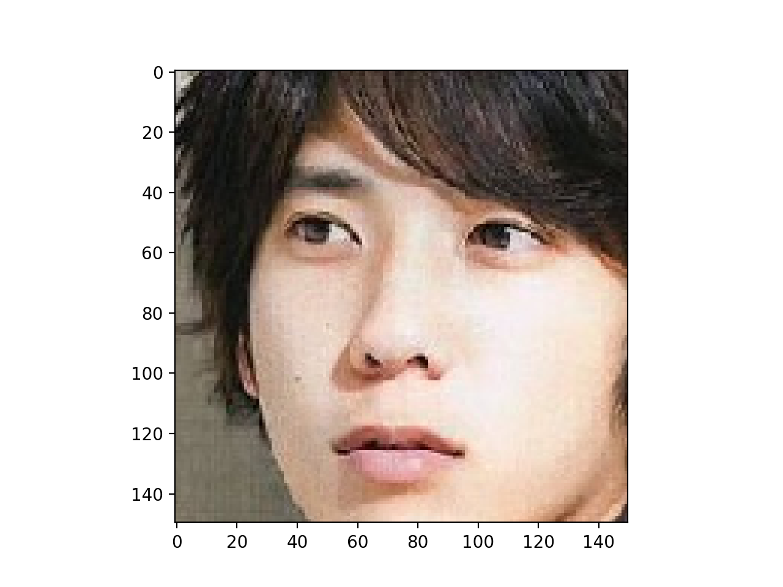
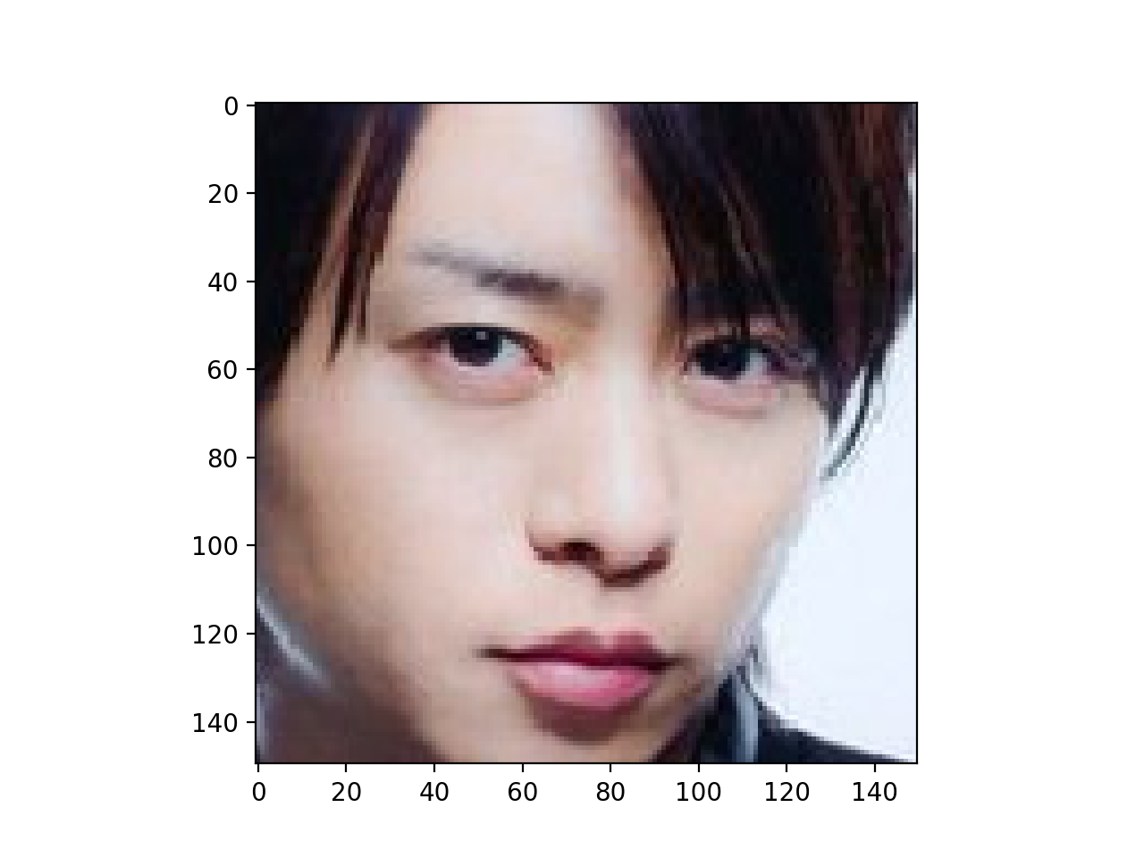
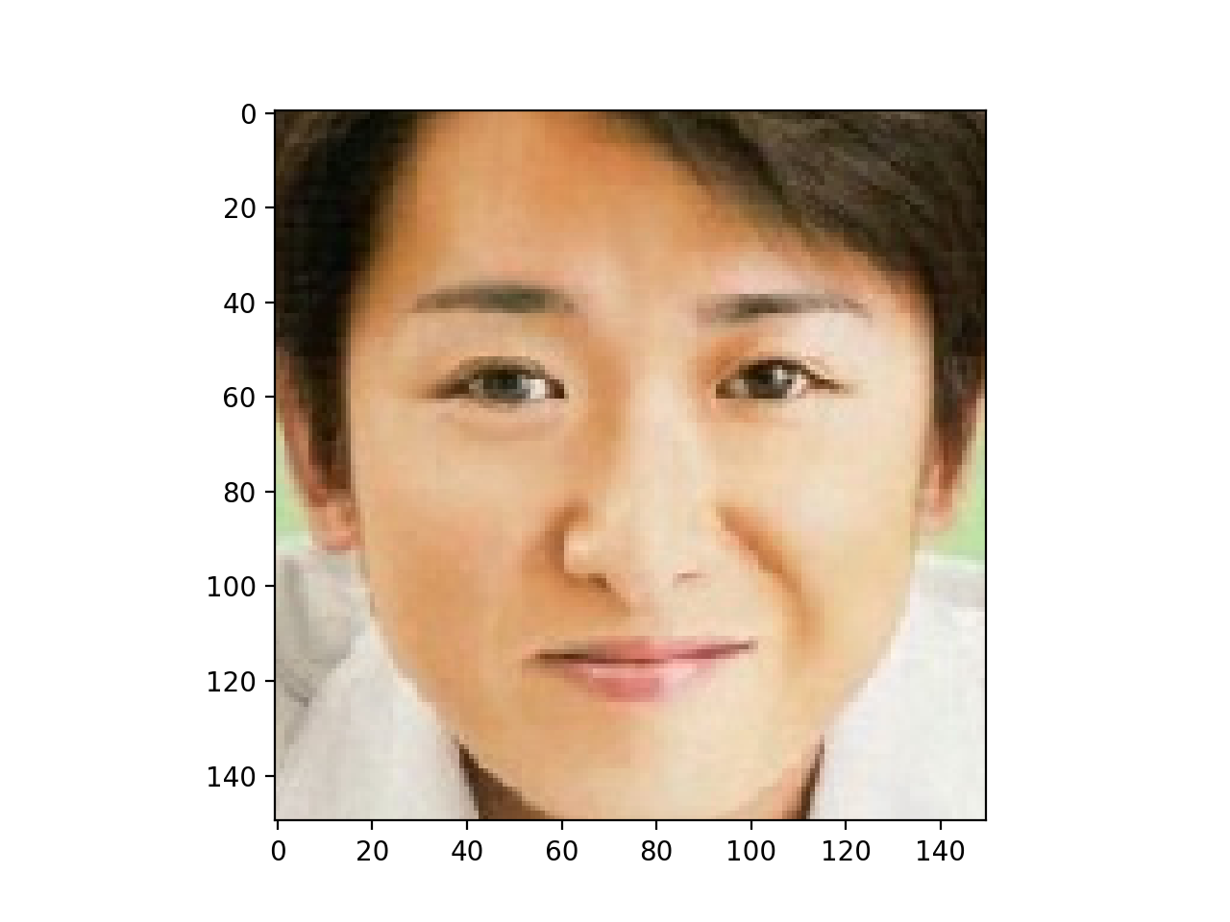
実行結果①
'松本潤': 0, '二宮和也': 1, '相葉雅紀': 2, '櫻井翔': 3, '大野智': 4
[ 0.15609126 99.76307 0.07598184 0.00433352 0.00051812]
'松本潤': 0, '二宮和也': 1, '相葉雅紀': 2, '櫻井翔': 3, '大野智': 4
[ 0.3284847 2.7152228 21.56262 75.38699 0.00667569]
'松本潤': 0, '二宮和也': 1, '相葉雅紀': 2, '櫻井翔': 3, '大野智': 4
[ 0.00022745 0.08343612 0.00024487 0.00024956 99.91584 ]
99%
75%
99%

Slide 15
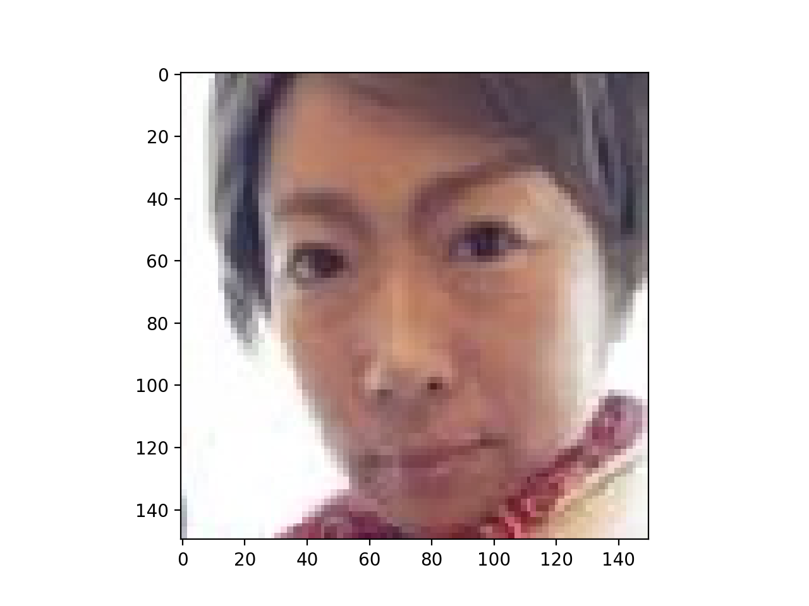
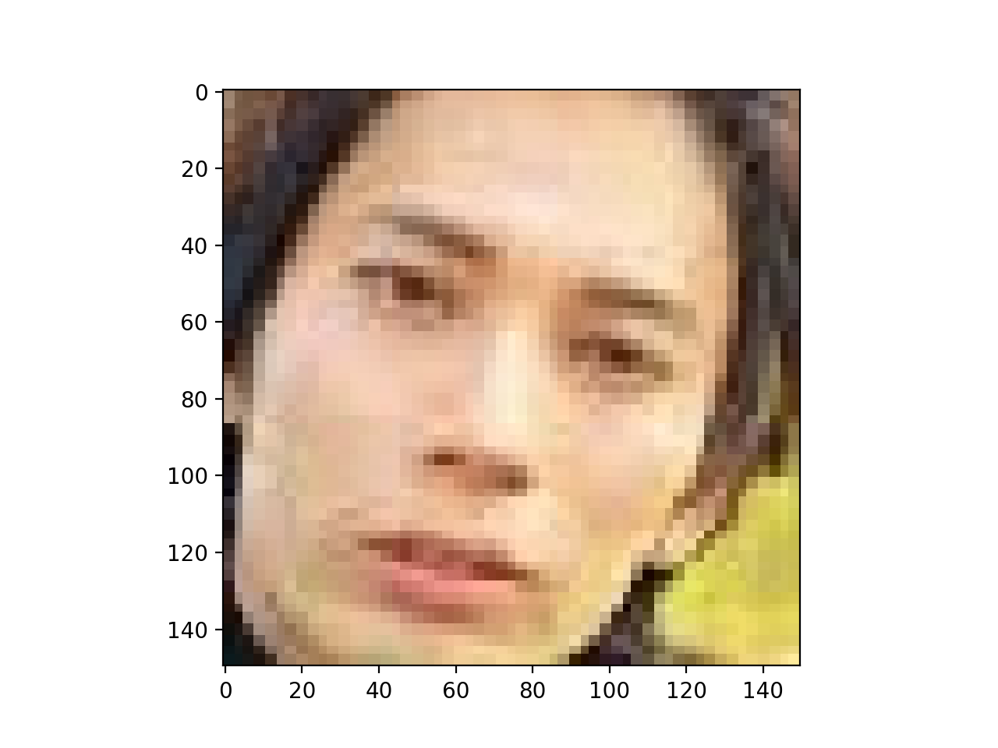
実行結果②(そっくりさんの判別)
'松本潤': 0, '二宮和也': 1, '相葉雅紀': 2, '櫻井翔': 3, '大野智': 4
[ 0.06747932 0.40798137 99.31076 0.0790217 0.13476102]
'松本潤': 0, '二宮和也': 1, '相葉雅紀': 2, '櫻井翔': 3, '大野智': 4
[52.371006 1.4506894 27.56992 0.00718853 18.601204]
99%
52%

Slide 16
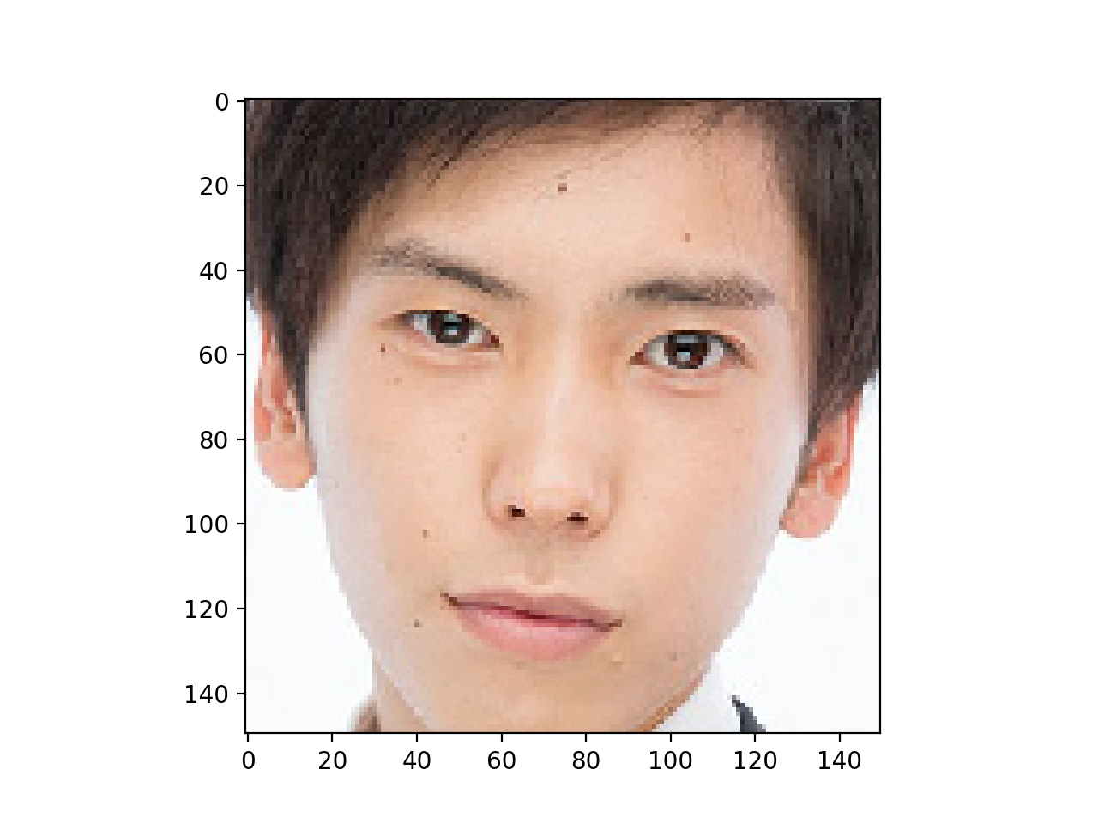
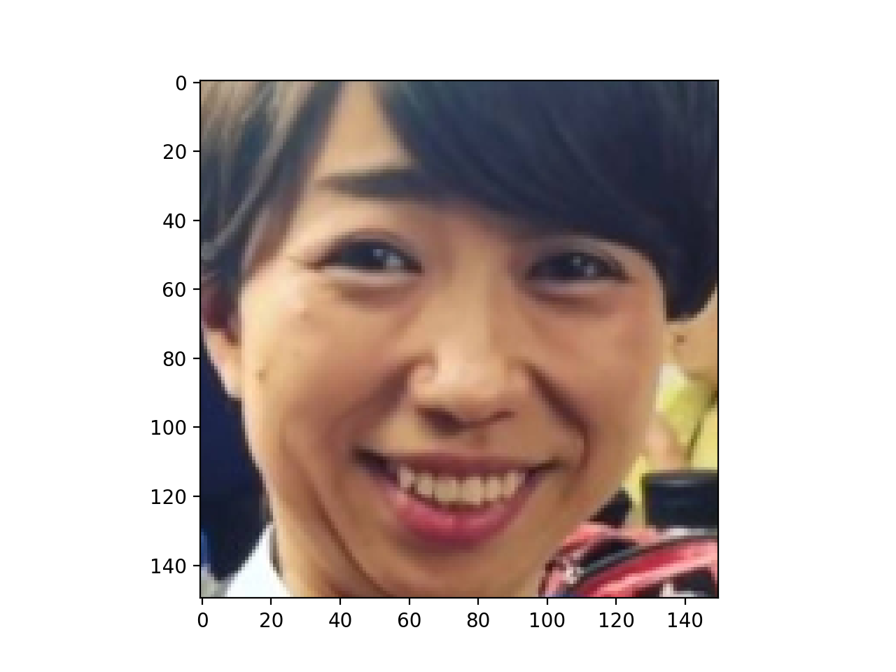
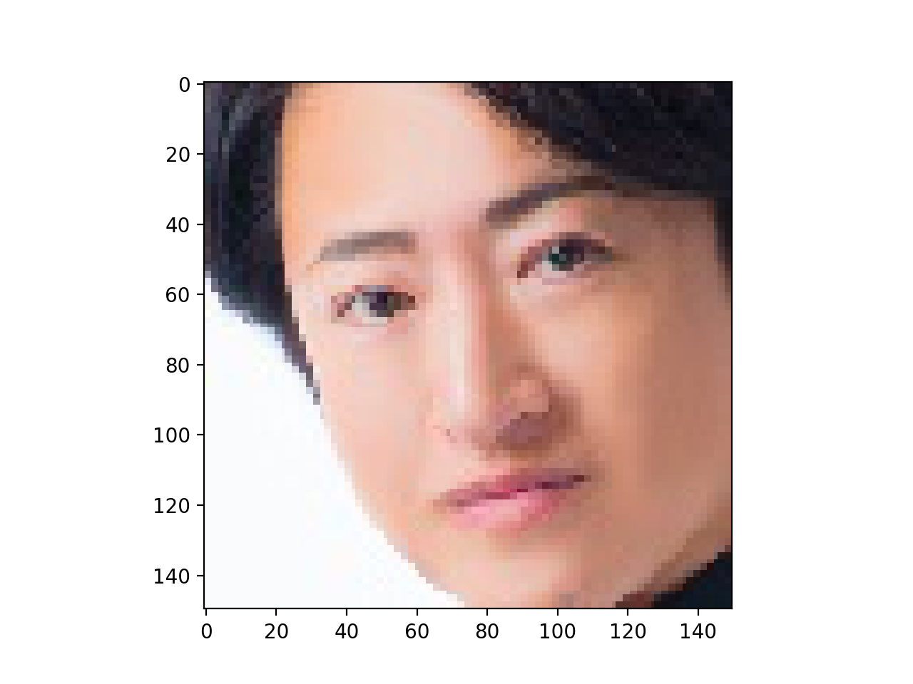
実行結果①
'松本潤': 0, '二宮和也': 1, '相葉雅紀': 2, '櫻井翔': 3, '大野智': 4
[ 0.02384752 96.2897 3.4844174 0.00293772 0.1990803 ]
'松本潤': 0, '二宮和也': 1, '相葉雅紀': 2, '櫻井翔': 3, '大野智': 4
[ 0.61159587 4.8580523 1.4988817 92.87754 0.15391943]
'松本潤': 0, '二宮和也': 1, '相葉雅紀': 2, '櫻井翔': 3, '大野智': 4
[ 1.0514517 0.00501107 7.1025553 0.00473026 91.83625 ]
96%
92%
91%

Slide 17
考察
嵐の顔判別を行うにあたり、櫻井翔の画像の識別率が70%前後と他のメンバーが90%以上あるなかで比較的低い数値になった。
データセットに問題？？
笑顔のデータが多かった
笑顔の櫻井翔の写真で実行してみると99%以上の識別率になった。
様々な表情を満遍なく学習させた方が学習の質、応用力が向上する
Notes:
嵐の顔判別を行うにあたり、櫻井翔の画像の識別率が70%前後と他のメンバーが90%以上あるなかで比較的低い数値になった。
他メンバーの学習がうまくいっていることから、データセットに問題があると思い、見返してみると櫻井翔のデータに笑顔のデータが多いことがわかった。
笑顔の櫻井翔の写真で実行してみると99%以上の識別率になった。この結果から、様々な表情を満遍なく学習させた方が学習の質、応用力が向上することがわかった

